Slide 1

De la Web 1.0 a la 4.0:
Evolución y Transformación
DANIEL ANTONIO ARRIETA RIVERA
LIZ SARA SAMPER RODELO
NICOL CAROLINA SIERRA SÁNCHEZ
Universidad del Magdalena
2024

Slide 2

01
WEB 1.0
Caracteristicas, ventajas y desventajas
02
Web 2.0
Caracteristicas, ventajas y desventajas.
03
Web 3.0
Caracteristicas, ventajas y desventajas.
04
Web 4.0
Caracteristicas, ventajas y desventajas.
Notes:
plantillaspower-point.com

Slide 3
INTRODUCCIÓN
WEB
La Web 1.0 marcó el inicio de la internet estática. La Web 2.0 revolucionó la interacción y colaboración. La Web 3.0 introdujo la inteligencia artificial. La Web 4.0 promete la web semántica y la interconexión total.

Slide 4
WEB 1.0
Ausencia de redes sociales y contenido generado por usuarios: En la Web 1.0, no existían las redes sociales ni plataformas de contenido generado por usuarios como las conocemos hoy en día. .
Contenido estático: Los sitios web de la Web 1.0 presentaban principalmente contenido estático. Eran páginas HTML simples con texto, imágenes y enlaces, pero con interactividad limitada.
.
Escasez de multimedia: El contenido multimedia, como audio y video, era poco común en la Web 1.0 debido a las limitaciones tecnológicas y de ancho de banda..
Option A
Unidireccionalidad: significa que la interacción entre los usuarios y los sitios web estaba limitada y que la información fluía principalmente en una sola dirección.
Option B
Marcadores y directorios: Los usuarios a menudo dependían de marcadores y directorios en línea para encontrar sitios web relevantes.
Foco en la presentación de información: Los sitios web de la Web 1.0 estaban diseñados principalmente para presentar información sobre una empresa, producto, servicio o tema específico. .
Notes:
plantillaspower-point.com

Slide 5
Limitaciones de la WEB 1.0
Actualización del contenido en la web 1.0
Acceso limitado a internet.
Recursos de almacenamiento y procesamiento
Compatibilidad de navegadores

Slide 6
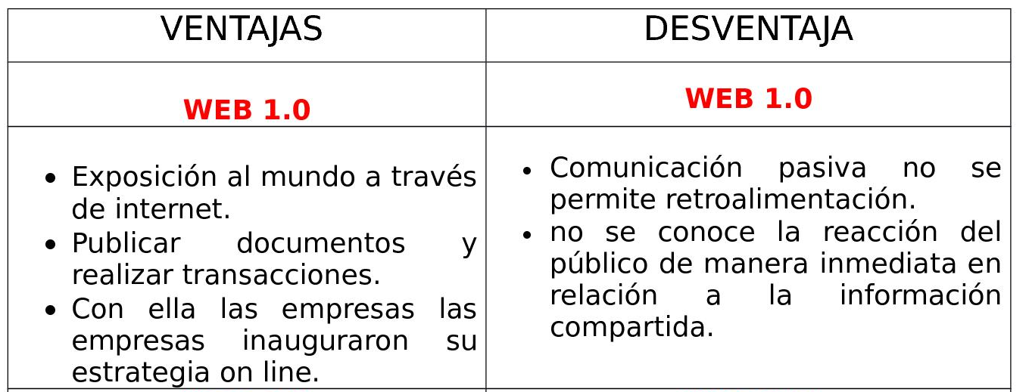
VENTAJAS Y DESVENTAJAS
DE LA WEB 1.0

Slide 7
WEB 2.0
La Web 2.0 es la transición que se ha dado de aplicaciones tradicionales hacia aplicaciones que funcionan a través del web enfocado al usuario final. Se trata de aplicaciones que generen colaboración y de servicios que reemplacen las aplicaciones de escritorio. Es una etapa que ha definido nuevos proyectos en Internet y está preocupándose por brindar mejores soluciones para el usuario final.

Slide 8
Herramientas y tecnologías de la WEB 2.0
HERRAMIENTAS | CRITERIOS
Herramientas colaborativas | Permiten trabajar documentos con los aportes de más de una persona, incluso de manera simultánea por lo que los estudiantes suelen mostrarse más participativos y motivados al utilizar este tipo de herramientas.
Redes sociales: | Aceptación e incorporación a la rutina diaria de sus millones de usuarios; estas son redes sociales más utilizadas son: Facebook, Twitter, YouTube, Video.
Mapas conceptuales y mentales | Para organizar y representar gráficamente o por diagramas conceptos básicos o ideas.
Podcast: | se utilizan para transmitir audio en internet; aunque inicialmente fueron empleadas por programas radiales, su aplicación ha crecido. En el área educativa son utilizadas para transmitir explicaciones breves y tienen gran demanda en la enseñanza de idiomas
Blog | Es un sitio web de actualización constante, donde se publican cronológicamente textos o artículos de uno o varios autores.
Presentaciones | Utilizadas para la enseñanza; sin embargo, herramientas web 2.0 como: Prezi, Slideshare, Issuu y Scribd permiten publicar y compartir el contenido de las presentaciones, facilitando la revisión y aporte de comentarios del público al que van dirigidas.
Option B
Option A

Slide 9
VENTAJAS Y DESVENTAJAS DE LA WEB 2.0
Ventajas | Desventajas
Software legal: No hay que preocuparse por licencia alguna. | Generalmente no se sabe en manos de quién caen los datos ni qué uso se va a hacer de ellos.
Disponibles desde cualquier lugar | Cambios en las condiciones del servicio: Puede que el servicio sea gratis hoy y mañana no.
Multiplataforma: Funcionan independientemente del sistema operativo que se use e incluso se puede acceder desde cualquier dispositivo. | Copias de seguridad: Si bien es posible que tengan mejores copias de los datos nuestros, nadie lo garantiza.
Colaboración: Pueden trabajar varias personas a la vez y desde diferentes lugares del mundo. | Se depende de la conexión a internet.
Notes:
plantillaspower-point.com

Slide 10
La Web 3.0, o Web3, se le sitúa varios pasos por delante de la web 2.0, en cuanto a las posibilidades que empresas y organizaciones pueden ofrecer: mejores servicios y aplicaciones a través de Internet. Podemos decir que esta tercera generación se caracteriza por ser inteligente, al permitir que las aplicaciones web se conecten entre sí para personalizar la navegación.
ACTUALIZACIÓN DE LA WEB 3.0
Notes:
plantillaspower-point.com

Slide 11

Tecnologías y conceptos clave de la WEB 3.0
Se construyen las aplicaciones y servicios en línea
Descentralizado que registra transacciones de manera segura y transparente, los contratos inteligentes
Inteligencia artificial (IA).
Metaverse
La realidad virtual y aumentada el cual es una experiencia en línea
Permiten experiencias más inmersivas y envolventes en áreas como juegos, educación, compras y comunicación.

Slide 12
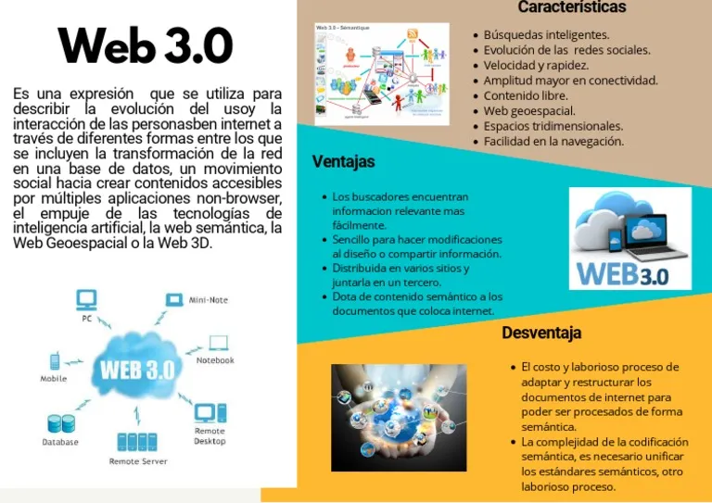
VENTAJAS Y DESVENTAJAS DE LA WEB 3.0
Notes:
plantillaspower-point.com

Slide 13

WEB 4.0
La Web 4.0 representa una visión futurista de Internet que podría estar marcada por una mayor inteligencia artificial, hiperconectividad, experiencias de usuario inmersivas, computación cuántica y una mayor atención a la privacidad y seguridad en línea. La noción de la Web 4.0 es una visión futurista que aún está en desarrollo y no está completamente definida.

Slide 14
Para entender qué es la Web 4.0, primero debes entender que se ha convertido en una herramienta presente en la cotidianidad de la mayoría de los seres humanos. Desde su aparición ha experimentado una serie cambios constantes. Es importante tener en cuenta que el término "Web 4.0" aún no está estandarizado y puede interpretarse de diferentes maneras por diferentes personas y comunidades. La evolución real de la web dependerá de una combinación de avances tecnológicos, necesidades del usuario y tendencias culturales.

Slide 15




Evolución de la WEB 4.0
Web Semántica y Datos Estructurados
Blockchain y Descentralización
Experiencias Multiplataforma y Omnicanal
Inteligencia artificial y aprendizaje automático

Slide 16
Las predicciones del futuro de la tecnología dicen que el ‘peak’ de más de una década de avances tecnológicos, hoy estamos viendo creaciones sin precedentes gracias a la gran demanda por la digitalización, lo que ha producido un aumento de empresas “tech”, que hasta ahora han entregado diversas soluciones exitosas. Gracias a este avance, es imposible negar la importancia de las nuevas tecnologías en las empresas para facilitar el trabajo a distancia y todos los demás desafíos que se vienen por delante y traen nuevas aplicaciones para el futuro.
Avances tecnológicos y posibles aplicaciones futuras
Notes:
plantillaspower-point.com

Slide 17
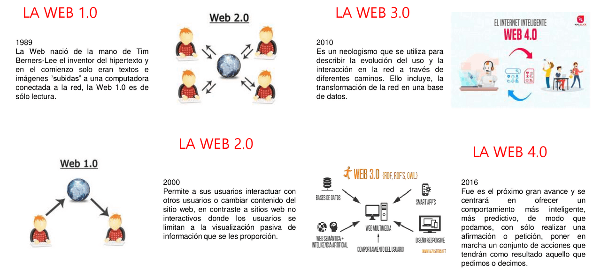
Linea de tiempo de la web

Slide 18
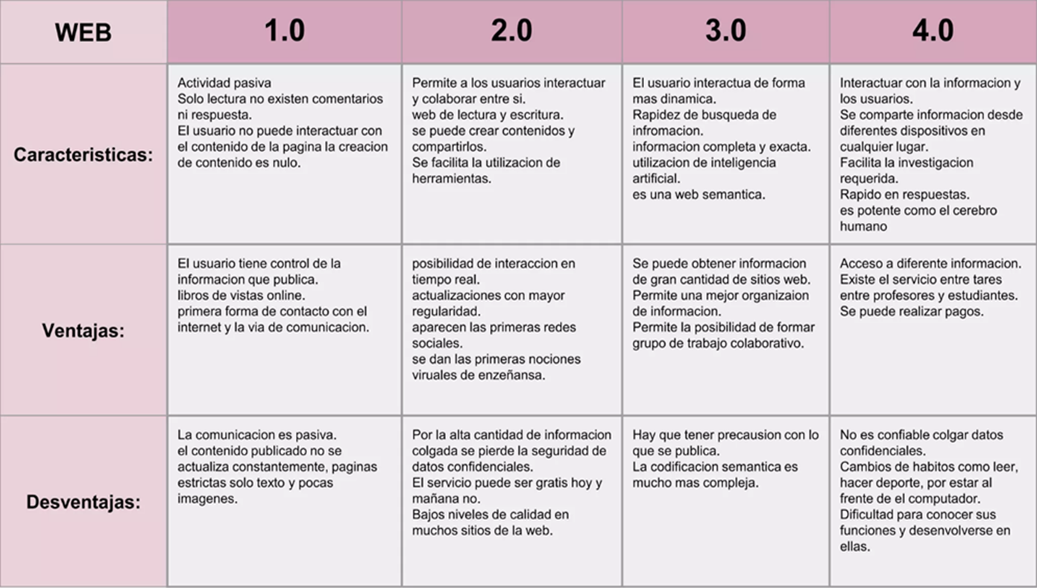
Ventajas y desventajas de la web 1.0 hasta 4.0

Slide 19
Conclusión
Gracias a la evolución de la web desde la 1.0 hasta la 4.0 se han visto avances significativos con la protección de los datos personales, inteligencia artificial que ayuda a realizar tareas a través de consultas, mejorar la creatividad y sobre todo permite que estemos interactuando constantes mente con el mundo que nos rodea, cabe anotar, que aunque aún existen brechas tecnológicas en los países en vía de desarrollo, la web sigue evolucionado a la 5.0 con gran expectativas en uso de los chip, mejorar la calidad de vida, reducir las enfermedades y alargar más la vida del ser humano.
.

Slide 20
Bibliografía
Florez, E. (2021). https://es.slideshare.net/slideshow/cuadro-comparativo-de-la-web-10-web-20-web-30-web-40/250459541.
Garza, K. G. (2015). Enmarcar la interfaz del sistema comunitario. Actas de la Conferencia HCI Británica. Gran Bretaña: Conferencia Británica de Interacción Humano - Computadora.
Peinado, J. (2016). https://aula10formacion.com/blog/que-es-y-para-que-sirve-la-web-3-0/.
Ridge, B. V. (20 de Agosto de 2023). https://www.mediummultimedia.com/web/cual-es-el-objetivo-de-la-web-2-0/#google_vignette.
Robles., M. Á. (2017). http://biblioteca.udgvirtual.udg.mx/jspui/bitstream/123456789/3088/1/Resumen%20del%20Contenido%20de%20la%20Unidad.pdf.

Slide 21
Gracias

